Slide 1
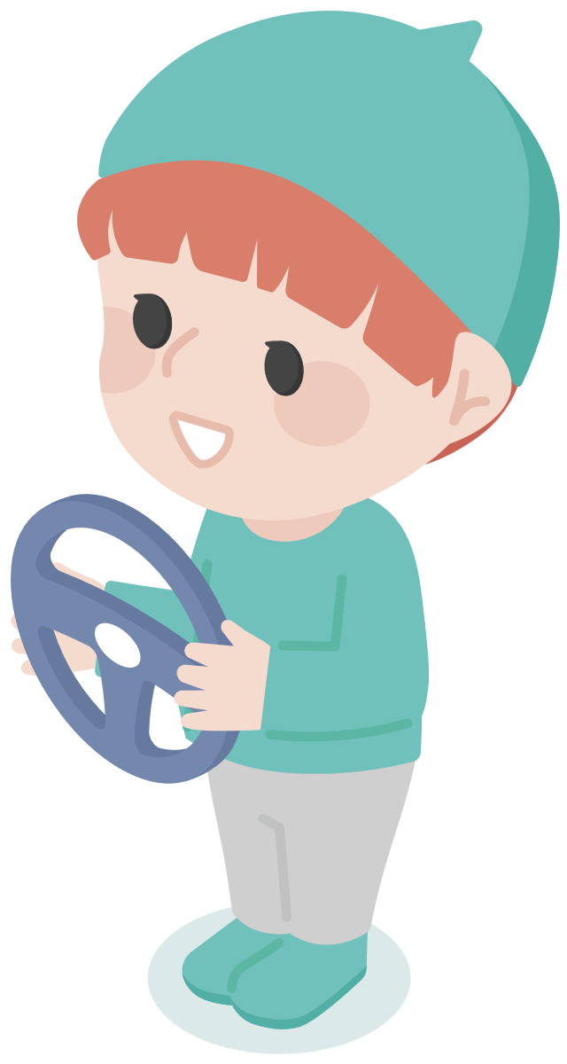
ドラみる茶話会

Slide 2
ドラみる茶話会
皆さんの運転動画を見ながら、
自分にとって安全な運転が何かを一緒に考えていく会です
1 | 結果の振り返り | 診断結果と動画を観ながら、自分の運転を見直してみよう
2 | その他 | 今回の取り組みに関するイベントのご紹介や、皆さんへの質問など
ドラみるちゃん

Slide 3
ドラみる茶話会の進行メンバー
なまえ | かいしゃ | 説明
ドラみるちゃん | ドラみる | みんなの運転を見守る マスコットキャラクター

Slide 4
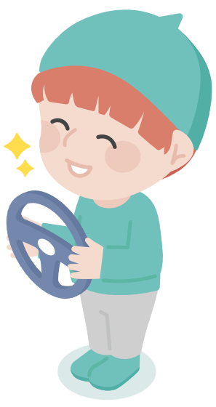
ドラみるちゃんからのお願い
今日は、ダメ出しの場じゃないよ！
思ったこと、感じたことは素直に話してね！

Slide 5
結果のふりかえり

Slide 6

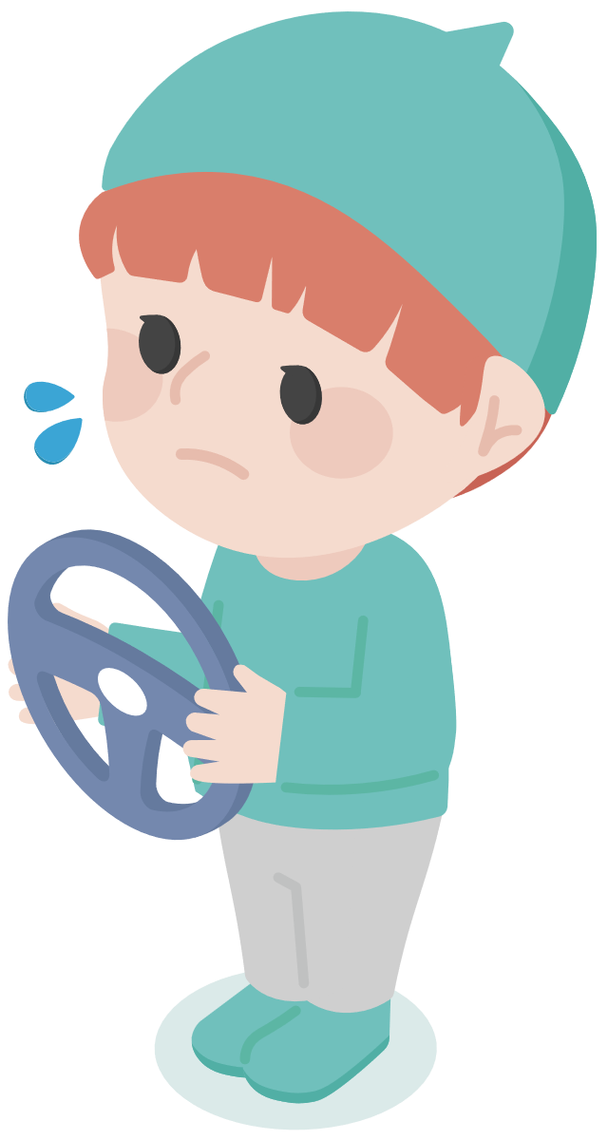
１回目に比べると、最後も回数が減っています！皆さんが今回、ご自身の運転を良くしようと頑張った結果です！
４回目は３回目に比べると、増えてしまう傾向が、過去もありました。４回目の運転で増えてしまうのはなんでだろう？？慣れちゃった？

Slide 7
左折の
安全確認

Slide 8
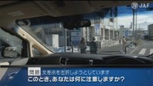

Slide 9
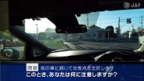

Slide 10
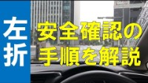

Slide 11
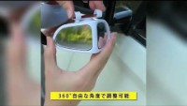

Slide 12
運転の振り返り

Slide 13
テキスト

Slide 14
[名前]さん [リスク名] あとちょっと動画

Slide 15
[名前]さん [リスク名] ちょっと危険動画

